Slide 1
자연어 처리 기초
권범윤

Slide 2
목차
텍스트 전처리
자연어 처리 언어 모델
3. 벡터의 유사도
4. 단어의 표현 방법

Slide 3
자연어 처리 기초
Sentence
Padding/Similarity
Tokenization
Sorting
Cleaning, Stemming
Encoding

Slide 4
-Tokenization
주어진 문장에서 “ 의미 부여＂가 가능한 단위를 찾는다. (기본적으로 띄어쓰기로 나눔)
Ex) Machine Learning methods including ANN have been applied in compound activity prediction for a long time.
문장 토큰화 : 문장 단위로 의미를 나누기 ( 기본적으로 마침표 기준으로 나눔)
Ex) My professor in looking for a student who is fluent on the Python Programming. Yet, he also
Wants a person also capable of dealing with Pytorch.

Slide 5
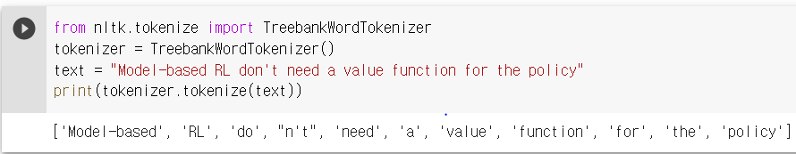
-Tokenization
*토큰화가 어려운 예시
Ex) 어제 삼성 라이온즈가 기아 타이거즈를 5:3으로 꺾고 위닝 시리즈를 거두었습니다.
-> 구두점이나 특수문자를 전부 제거하는 작업만으로는 불가능하다.
* 표준 토큰화 : Treebank Tokenization

Slide 6
-Cleaning(정제)
목적에 맞추어서 노이즈를 제거
대문자 vs 소문자 ex) US us , Mike mike
출현 빈도수가 적은 단어의 제거 ex) Floras and faunas (Plants and animals)
3. 길이가 짧은 단어, 지시(대) 명사, 관사의 제거 ex) I , a(n)

Slide 7
-Stemming(추출)
어간(Stem) : 단어의 의미를 담은 핵심
접사(Affix) : 단어에 추가 용법을 부여
Ex ) lectures, playing, kindness
Porter Algorithm : 대포적인 Stemming 방법
Formalize
Tolerance
Electrical
organization

Slide 8
-Lemmatization(표제어 추출)
is , are -> be
having -> have
어간 추출 vs 표제어 추출
표제어 추출은 단어의 품사 정보 O
어간 추출은 품사 정보 X
Having -> have (표제어 추출)
Having -> hav (어간 추출)

Slide 9
- 불용어(Stopword)
문장에서 대세로 작용하지 않는, 중요도가 낮은 단어 제거
불용어 (stopword) 목록을 받아온다.
정제할 문장을 토큰화(tokenize) 한다.
토큰화된 각 단어마다:
단어가 불용어 목록에 없는 경우 -> 정제 결과에 추가
단어가 불용어 목록에 있는 경우 -> Pass
Ex) We Should all study hard for the exam.

Slide 10
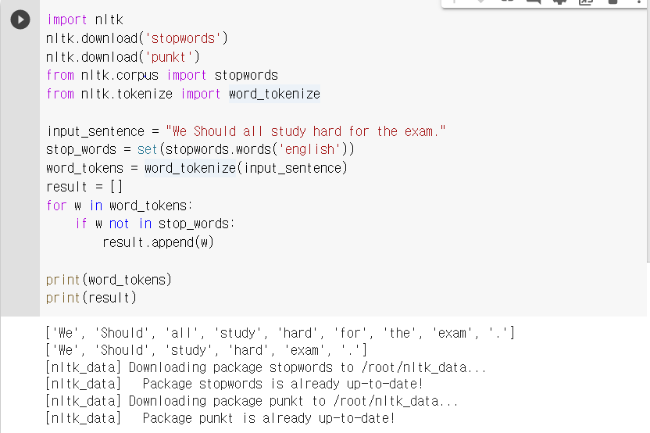
- 불용어(Stopword)

Slide 11
-Integer Encoding(정수 인코딩)
1. 문장의 토큰화 – 불용어 및 대문자 제거 과정을 거친다.
2. 빈 단어 dictionary vocab={}를 만든다.
3. 토큰화 된 각 단어에 대해서 :
4. 단어가 vocab에 속해 있는 경우 -> vocab[단어] +=1
5. 단어가 vocab에 속해 있지 않은 경우 -> vocab[단어] = 0

Slide 12
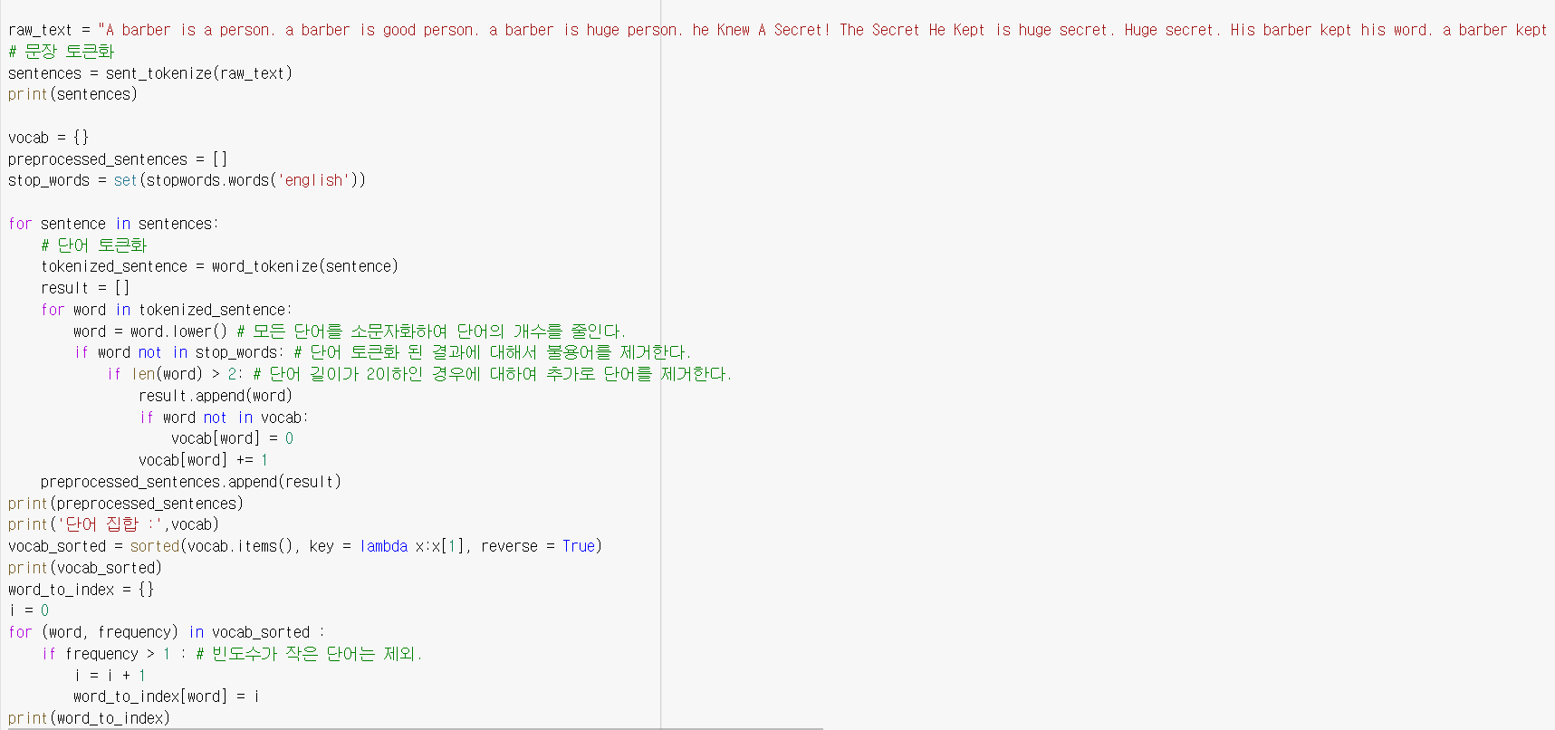
-Integer Encoding(정수 인코딩)

Slide 13
-Padding(Zero-Padding)
문장들에 대해서 정수 인코딩을 거친다.
2. 각 문장에 대해서 해당 문장의 길이가 가장 긴 문장의 길이보다 작을 경우 나머지 부분에 0 을 추가
[1,3] -> [1,3,0,0,0,0]
[2,4,8] -> [2,4,8,0,0,0]
[8,6,1,9] -> [8,6,1,9,0,0]
[4,7] -> [4,7,0,0,0,0]
[8,4,8,1,3,7] -> [8,4,8,1,3,7]

Slide 14
-One-hot Encoding
0 (apple) -> [1,0,0,0,0,0]
1 (like) -> [0,1,0,0,0,0]
2 (banana) -> [0,0,1,0,0,0] Problem ?
1. 저장 공간
3 (eat) -> [0,0,0,1,0,0] 2. 유사도
4 (hate) -> [0,0,0,0,1,0]
5 (fruit) -> [0,0,0,0,0,1]

Slide 15
-Word2vec Encoding
단어의 유사성을 인코딩에 반영
인코딩 벡터가 비슷하다
= 단어가 유사하다.
Ex)
Korean
Japanese
English
Math
Science
Social Studies

Slide 16

-Statistical Language Model(SLM)
- 전통적인 접근 방법을 이용하는 언어 모델 (카운트 기반의 접근)
An adorable little boy 다음에 is 가 나올 확률 :
-한계점
언어 모델의 확률 분포를 현실에서의 확률 분포와 같게 하려면 방대한 데이터가 필요하다.

Slide 17
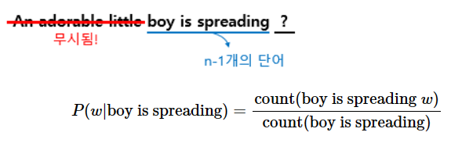
- N-gram 언어 모델(N-gram Language model)
- N-gram 기법을 이용한 언어 모델
Ex) An adorable little boy is spreading smiles
Unigrams : an, adorable, little, boy, is, spreading, smiles
Bigrams : an adorable, adorable little, little boy, boy is, is spreading, spreading smiles
Trigrams : an adorable little, adorable little boy, little boy is , boy is spreading, is spreading smiles
-한계점
일부만 참고함으로써 확률을 높일 수는 있지만 완전히 극복할 수는 없다.
N은 선택하는 것은 trade-off 문제
- n을 높일 수록 정확해지지만 모델 사이즈가 커진 다는 문제 발생. (최대 5가 넘지 않도록 권장)

Slide 18
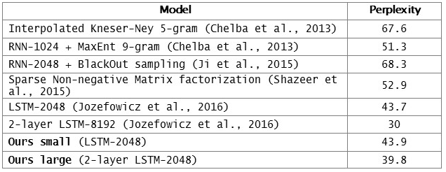
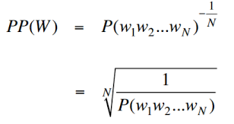
-Perplexity(PPL)

Slide 19
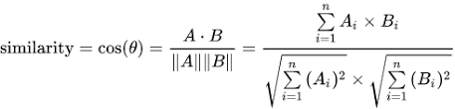
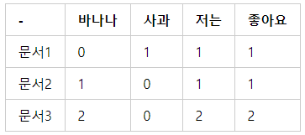
-코사인 유사도(Cosine Similarity)

Slide 20
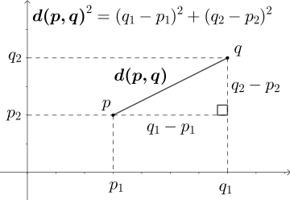
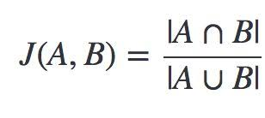
-이 외의 유사도 기법
유클리드 유사도
자카드 유사도

Slide 21
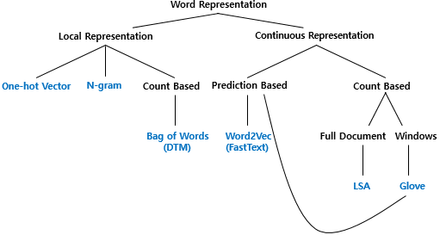
-단어 표현의 카테고리화

Slide 22
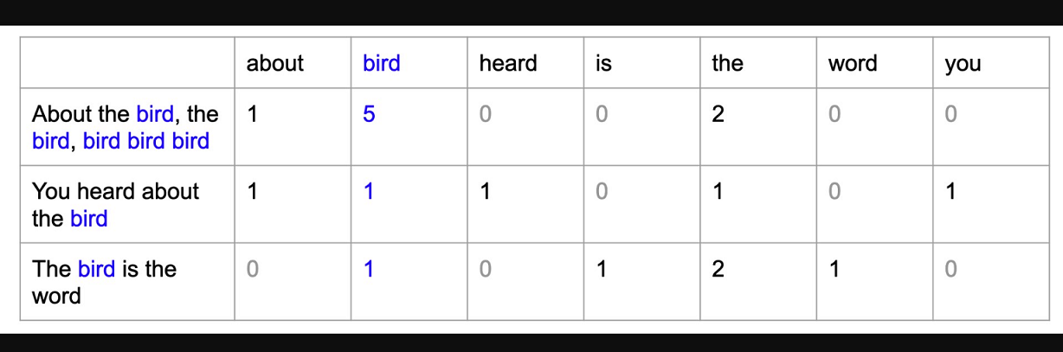
-Bag of Words(BoW)
- 단어들의 순서는 전혀 고려하지 않고 , 단어들의 출현 빈도에만 집중하는 데이터 수치화 표현 방법

Slide 23
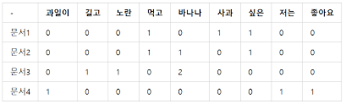
-Document-Term Matrix(DTM)
문서1 : 먹고 싶은 사과
문서2 : 먹고 싶은 바나나
문서3 : 길고 노란 바나나 바나나
문서4 : 저는 과일이 좋아요
※ 한계점 ※
희소 표현(대부분의 값이 0인 표현, 많은 양의 저장 공간과 계산 복잡도를 요구)
단순 빈도 수 기반 접근

Slide 24
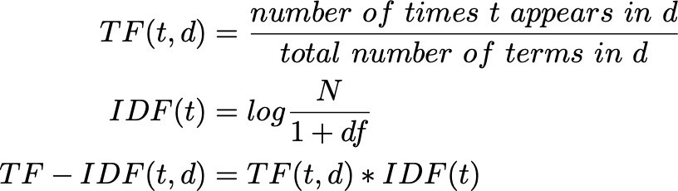
-TF-IDF (Term Frequency-Inverse Document Frequency)
DTM 내의 각 단어들마다 중요한 정도를 가중치로 부여하는 방법
tf(d ,t ) : 특정 문서 d에서의 특정 단어 t의 등장 횟수 (DTM과 동일)
df (t) : 특정 단어 t가 등장한 문서의 수
idf(d, t) : df(t)에 반비례하는 수

Slide 25
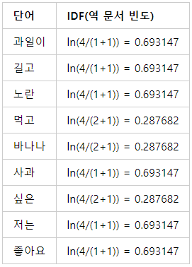
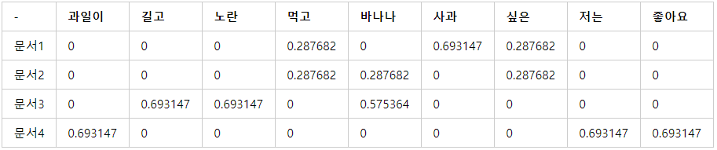
TF-IDF(Term Frequency-Inverse Document Frequency)
문서1 : 먹고 싶은 사과
문서2 : 먹고 싶은 바나나
문서3 : 길고 노란 바나나 바나나
문서4 : 저는 과일이 좋아요

Slide 26
-워드 임베딩(Word Embedding)
-기존 정수 인코딩(Integer Encoding)의 한계?
- 단어 사이의 연관성을 파악하기 어려움
원 핫 인코딩 (One-hot Encoding)의 한계?
메모리
희소 표현(Sparse Representation)
밀집 표현(Dense Representation)
One-hot Encoding의 희소 표현 문제를 보완
벡터의 차원을 원하는 대로 설정할 수 있음
데이터를 이용해서 표현을 학습함.

Slide 27
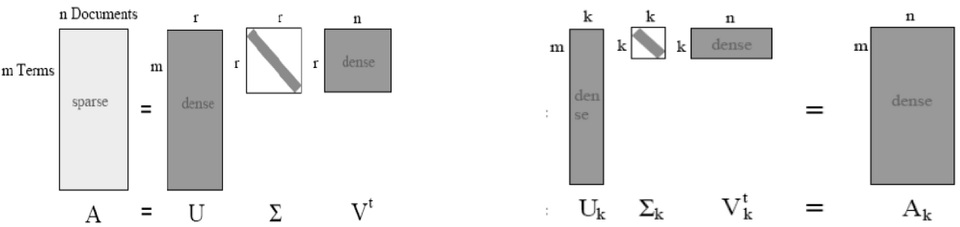
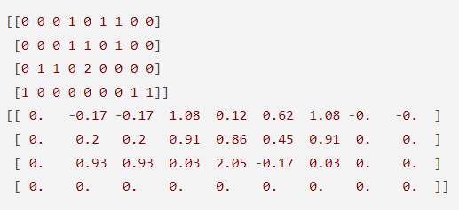
-잠재 의미 분석(Latent semantic Analysis, LSA)
Full SVD Truncated SVD
출력 예시
LSA와 같은 통계 기반 방식
- 장점 : 말뭉치 전체의 통계 정보를 활용
- 단점 : 단어/문서 간 유사도 측정이 힘듦.

Slide 28
-워드투벡터(Word2Vec)
1. CBOW (Continuous Bag Of Words)
- 주변 단어를 활용해 중심 단어를 예측
2. Skip - Gram
- 중심 단어를 활용해 주변 단어를 예측
Word2Vec과 같은 임베딩 방식
- 장점 : 유의어와 같이 단어 간 유사도 기반의 Task에 강함
- 단점 : 주변 일부 단어와의 연관성만 학습하므로, 전체의 정보를 반영하지 못함.

Slide 29
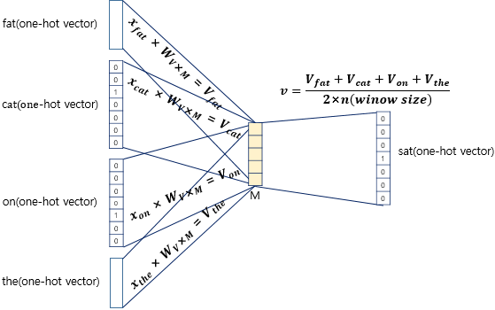
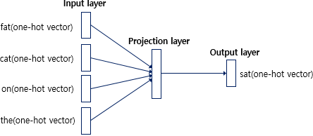
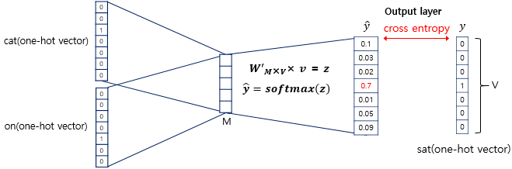
CBOW(Continuous Bag Of Words)
-CBOW (Continuous Bag Of Words)
- 주변 단어를 활용해 중심 단어를 예측
The fat cat sat on the mat.

Slide 30
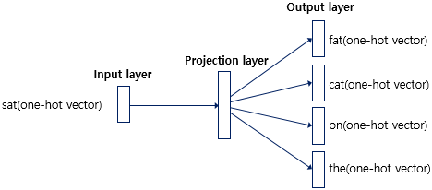
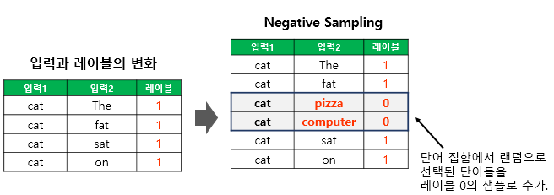
-Skip - gram
Skip – Gram
- 중심 단어가 주어졌을 때 주변단어가 나타날 확률이 높아지도록 학습
- 전반적으로 Skip-gram 방식이 CBOW 보다 성능이 좋음.
- 한 번에 여러 단어를 예측하기 때문에 비효율적, 최근에는 negative sampling 방법 사용

